Slide 1
Тема: Чужая пятёрка Цель: Развитие связной речи Задачи: - нравственное воспитание; - закрепить написание безударной гласной в корне слова, парной согласной в корне слова, непроизносимой согласной в корне слова; - расширить лексический словарь.
Занятие подготовила учитель-логопед школы-интерната №1 им. К.К. Грота Васянович Н.В.

Slide 2
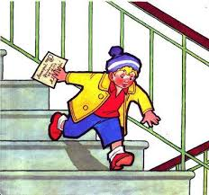
Чужая пятёрка
Счастливый Серёжка вприпрыжку сбегает по лестнице. У мальчугана праздник. В его тетрадке по русскому языку стоит пятёрка за диктант. Теперь его не будут бранить за то, что получает только тройки.

Slide 3
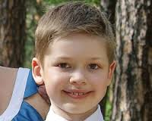
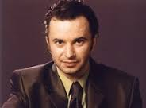
Дома Серёжка сообщил папе про пятёрку. Папа радостно улыбнулся и спросил, как Серёжка смог написать без ошибок.

Slide 4
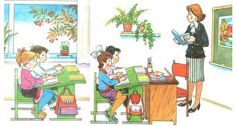
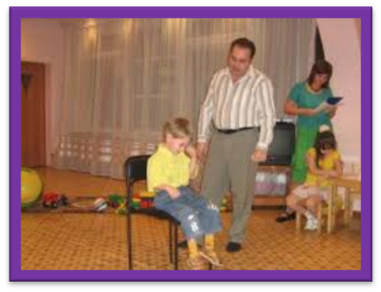
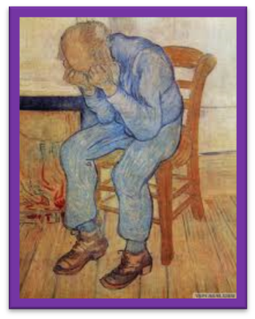
Мальчик рассказал, что он сидит с Ниной, она пишет без ошибок. Папа грустно посмотрел на Серёжку и сказал, что он принёс домой чужую пятёрку. (По В. Росину)

Slide 5
Вопросы к тексту
Почему Серёжка был счастлив?
На что он надеялся?
Как назвал папа Серёжкину пятёрку?
Почему он её так назвал?
Прав ли был Серёжка, когда радовался этой пятёрке?

Slide 6
Словарно-орфографическая подготовка
Вспомните правило, которым нужно пользоваться, чтобы правильно написать слова: счастливый, лестница, праздник, радостно, грустно. Подберите однокоренные слова для проверки.
Вставьте пропущенные буквы: сб_гает, тетра_ка, ру__кому, п_тёрка, дикто_ка, бр_нить, спр_сил, посм_трел.
К словам вприпрыжку, бранить, сообщил подберите близкие по смыслу.
е
д
с
с
я
в
а
о
о

Slide 7
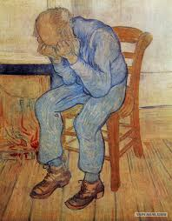
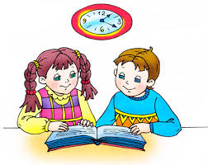

Slide 8
План
Праздничное настроение.
Папа рад.
Чужая пятёрка.

